Slide 1
¿Qué es un framework?
Framework PHP - Laravel

Slide 2
Qué es un framework
Es un esquema o marco de trabajo que ofrece una estructura base para elaborar un proyecto, puede verse como, una especie de plantilla que sirve como punto de partida para la organización y desarrollo de software.
Generalmente, los programadores usan frameworks porque permiten acelerar el trabajo y favorecer que sea colaborativo, reduce errores y se obtiene un resultado de más calidad.

Slide 3
¿Para qué sirve un framework?
Un framework sirve para empezar un proyecto en menos tiempo, con un código más limpio y consistente, de manera rápida y eficaz.
El framework ofrece una estructura base que los programadores pueden complementar o modificar según sus objetivos.
¿Para qué reinventar la rueda, no?

Slide 4

¿Para qué sirve un framework?
Un framework sirve para empezar un proyecto en menos tiempo, con un código más limpio y consistente, de manera rápida y eficaz.
El framework ofrece una estructura base que los programadores pueden complementar o modificar según sus objetivos.
¿Para qué reinventar la rueda, no?

Slide 5
FrontEnd y BackEnd
Framework PHP - Laravel

Slide 6
Qué es el desarrollo FrontEnd
Básicamente es todo lo que vemos en la pantalla cuando accedemos a un sitio web o aplicación: tipos de letra, colores, adaptación para distintas pantallas, los efectos del mouse, movimientos, desplazamientos, efectos visuales, etc. que permiten navegar dentro de una página web. Este conjunto crea la experiencia del usuario. Se lo conoce también como el lado del usuario.
El frontend se encarga de la experiencia del usuario, cuando este accede a una web, debe ser capaz de navegar por ella, por lo que el usuario verá una interfaz sencilla de usar, atractiva y funcional.
Conocimientos para frontend: al menos los siguientes lenguajes de programación: HTML5, CSS3, JavaScript, Jquery, Ajax.

Slide 7
Qué es el desarrollo BackEnd
El backend de una web consiste en un servidor, una aplicación y una base de datos. Se lo conoce también como el lado del servidor.Se toman los datos, se procesa la información y se envía al usuario. Los desarrolladores de Frontend y Backend trabajan para que todo funcione correctamente.
Conocimientos para backend: Conocer al menos un framework (en nuestro caso vamos a usar laravel), manejos de bases de datos y además conocer patrones de diseño y paradigmas de programación

Slide 8
Principales diferencias
Podemos plantear la diferencia principal de ambos como:
En el frontend trabajaremos en lo que el usuario puede ver, mientras que en el backend construiremos la infraestructura de la página web.

Slide 9
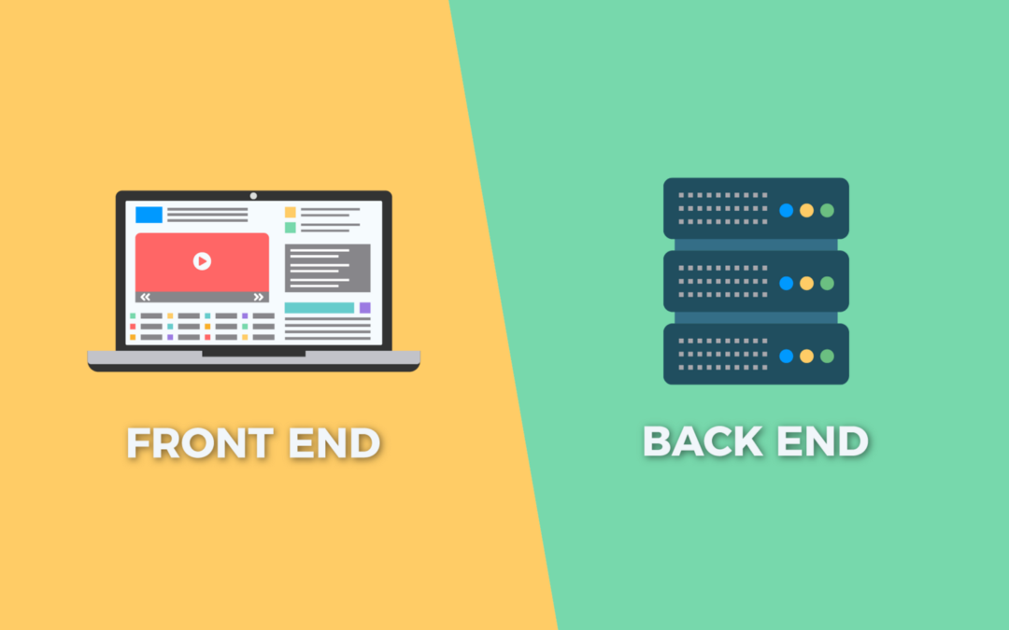
Principales diferencias

Slide 10
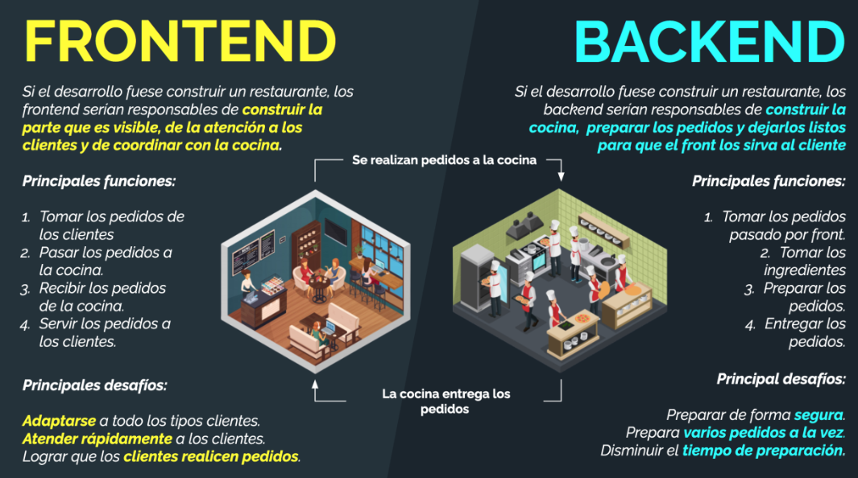

Slide 11


Slide 12
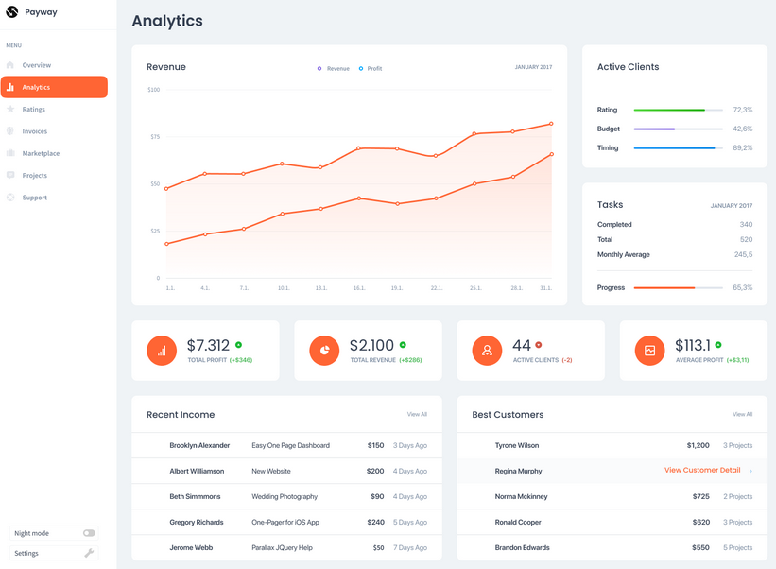

Slide 13
Bien, y ahora?
Vamos a seguir los siguientes pasos

Slide 14
01
02
03
Crear cuenta en github
Seleccionar una plantilla
Crear un repositorio
Solo si no tienen una cuenta
Van a elegir una plantilla HTML para editar y usar como frontend
Vamos a crear un repositorio en github para subir la plantilla seleccionada

Slide 15
¡Es todo por hoy! Hasta la próxima clase

